Slide 1
記憶甜點
普二乙 07蘇敬翔 08張毓珊 14蘇佩晨 19鄭浩 33洪琇鈺 34張玲瑋
課程名稱:國文彈選
任課教師:鄭名棋老師

Slide 2
設計理念(design concept):(記憶遊戲)
這次我們所設計的遊戲概念主要是藉由眾所皆知的記憶遊戲結合了甜點及英文展而來。

Slide 3
設計理念(design concept):(記憶遊戲)
由於在想主題的時候那麼不小心的想到了甜點和小時候玩的記憶遊戲在加上我們班導的主科英文而變成了我們這組的作品"記憶甜點"在遊玩的同時也能夠順便記起圖片中甜點的英文和所帶來的甜美樣貌。
甜點+記憶遊戲+英文=記憶甜點

Slide 4
遊戲規則(regulation):
1. 將遊戲紙牌覆蓋後洗亂,隨意擺放在桌上。2. 玩家猜拳後依順時針方向進行遊戲。
3. 玩家們依序翻牌,任選兩張若翻開後為成對(圖案相同)的兩張卡牌說出該圖的英文單字則將兩張牌收回保留並取繼續翻牌的機會。
4. 若翻開不成對或未說出該圖的英文單字須將兩張牌蓋回原位 並由下一位玩家翻牌。
5. 當場上所有牌全數收回後 遊戲結束 且由分數最多的玩家獲勝。(一對牌為一分)

Slide 5
全組討論照片:

Slide 6
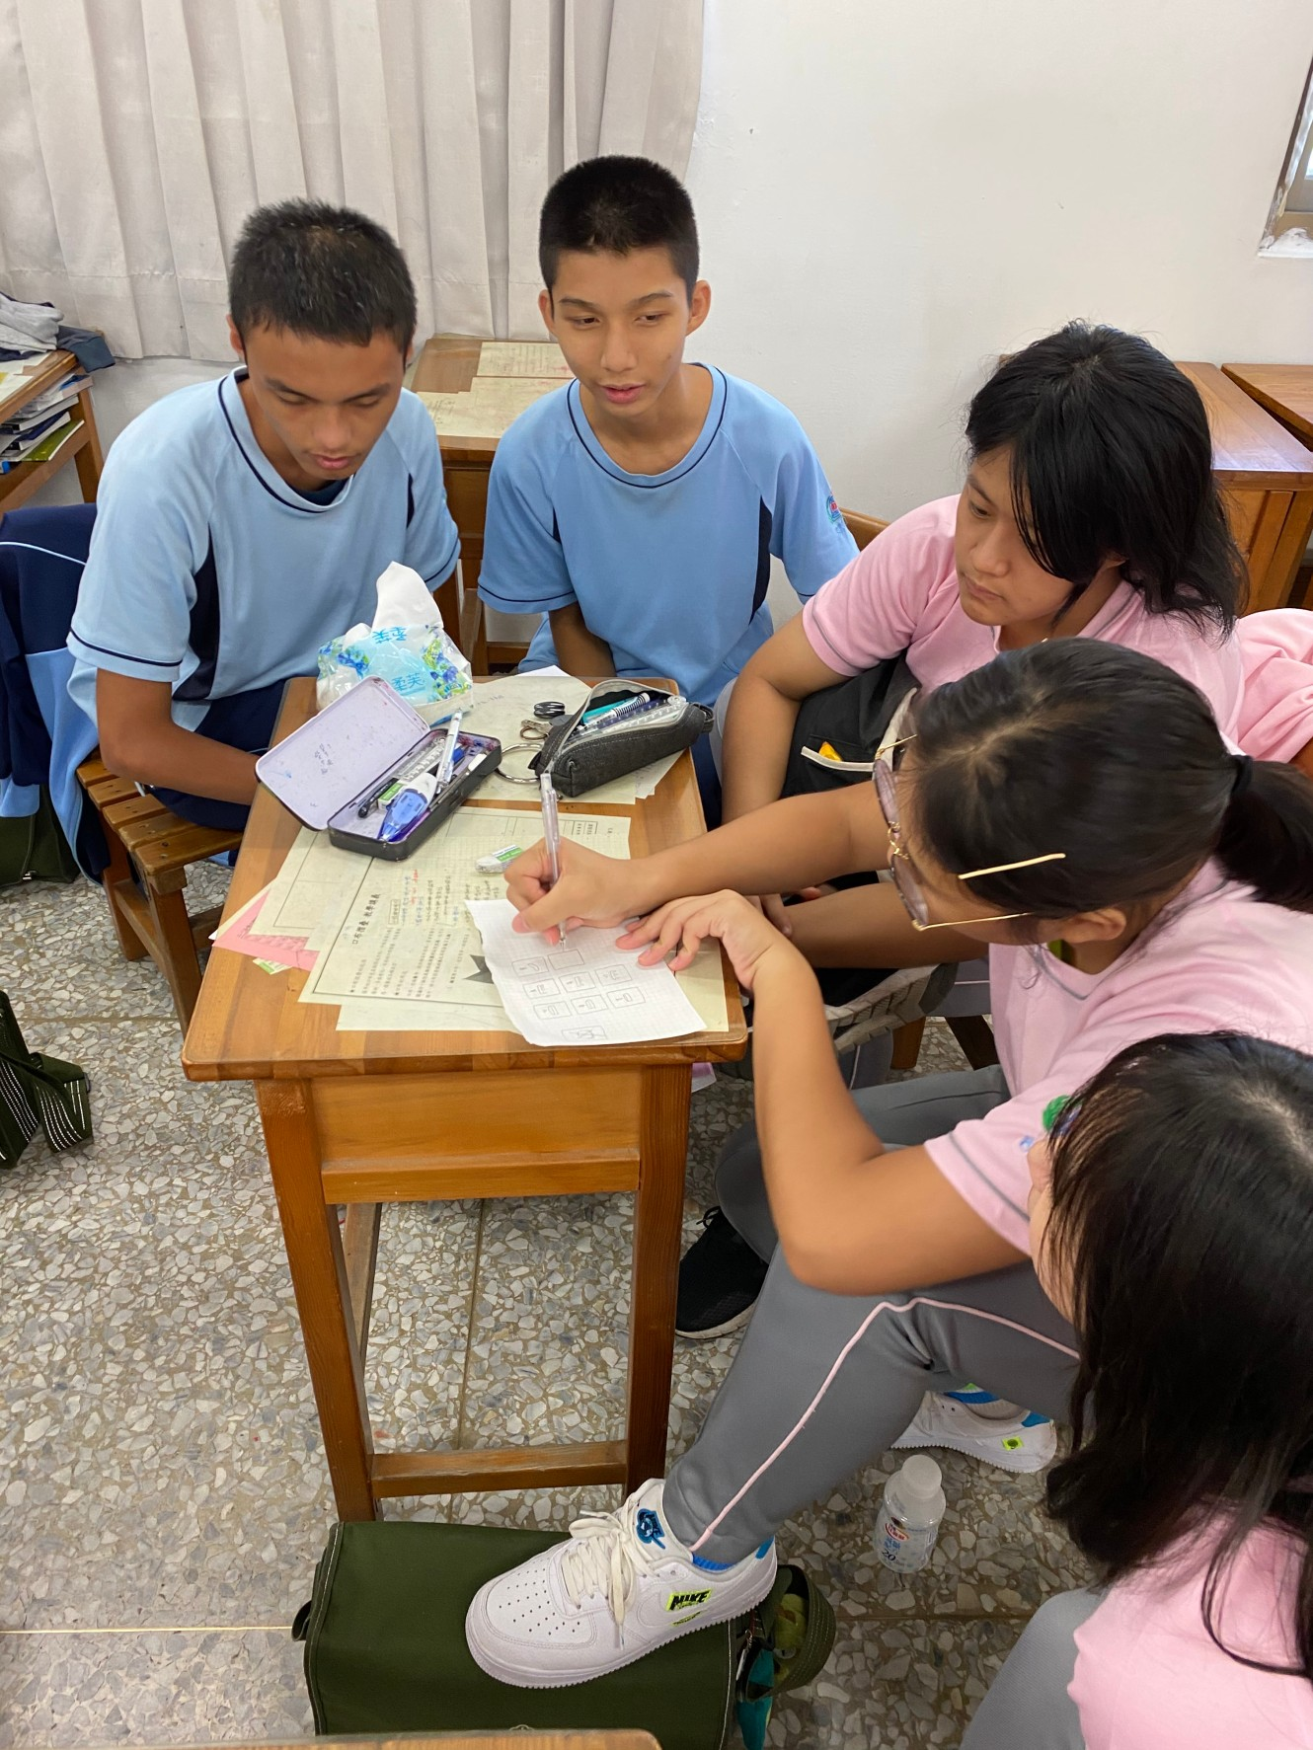
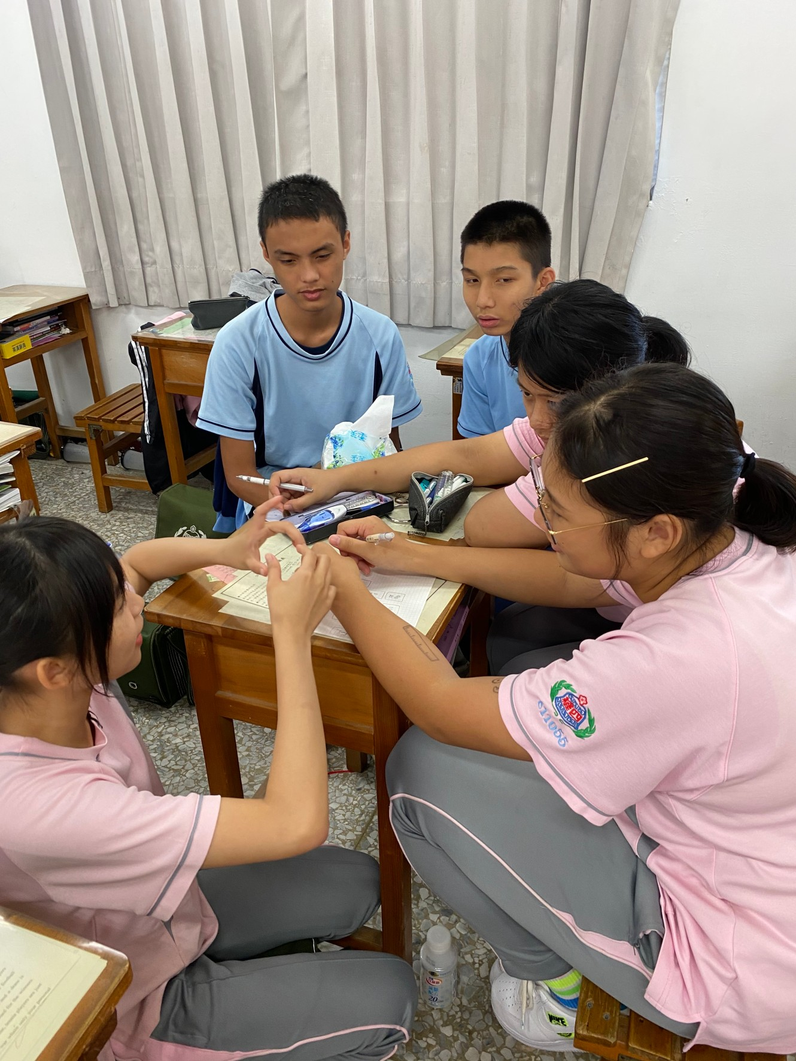
全組討論照片:

Slide 7
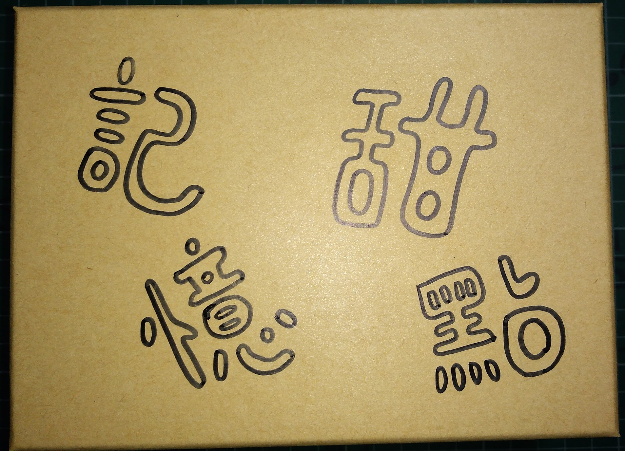
成品:

Slide 8
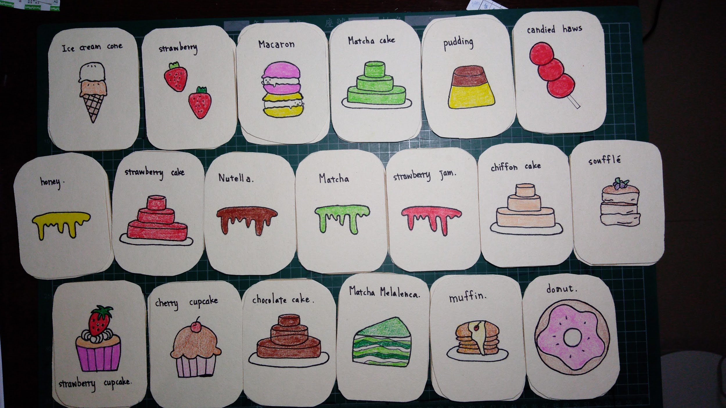
成品:

Slide 9
材料
1. 製作卡牌的紙卡
2. 上色用具
3. 剪刀

Slide 10
全組反思:
在這次的分工討論及製作過程中,在過程中有部 分組員沒有認真的參予討論組員之間必須有許多的互動及團結才能夠讓團隊 變得更好。
我們所製作做出來的作品過於簡單及單調

Slide 11
普二乙 (第六組)
組員分工:
外觀設計:08張毓珊
遊戲開發:34張玲瑋\33洪琇鈺\14蘇佩晨
PPT.報告:19鄭浩\07蘇敬翔
 | 07蘇敬翔 | 08張毓珊 | 14蘇佩晨 | 19鄭浩 | 33洪琇鈺 | 34張玲瑋
分工比例: | 16% | 17% | 17% | 15% | 18% | 17%

Slide 12
Thanks!

